Slide 1
Интересные факты из жизни немцев
Руководитель проекта:
преподаватель немецкого языка
андреева о.а.

Slide 2
Объект исследования – менталитет жителей немецкоговорящих стран.
Предметом исследования являются интересные необычные факты из жизни немцев.
Целью исследования является выявление отличий немецкого менталитета от русского.
Задачи исследования:
1. проанализировать информацию о менталитете жителей немецкоговорящих стран;
2. выявить и проанализировать необычные факты из жизни немцев;
3. составить перечень наиболее интересных фактов из жизни немцев.
Методы: анализ художественной литературы по теме, наблюдение.

Slide 3
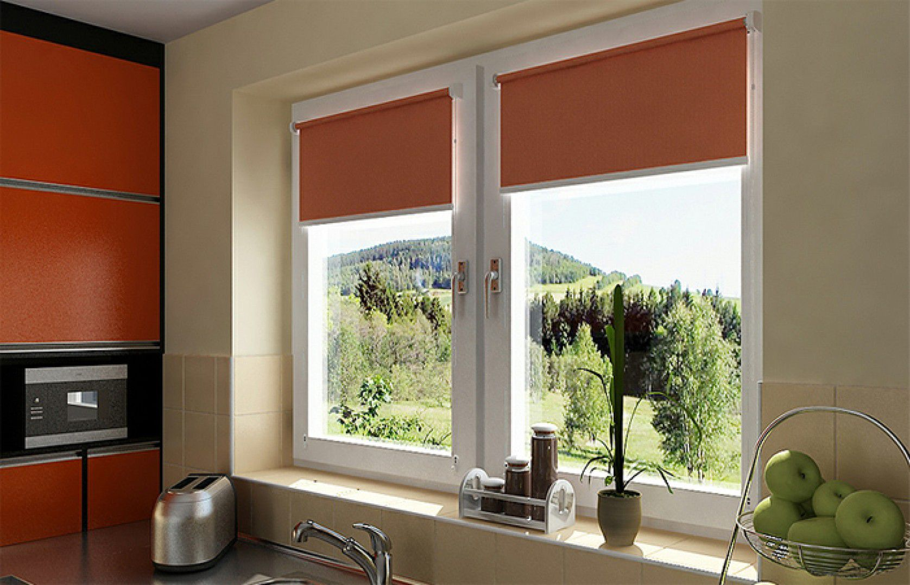
1. Die Deutschen haben keine Gardinen auf die Fenster. Die стеклянные Türen und grosse Fenster gefallen ihnen sehr.

Slide 4
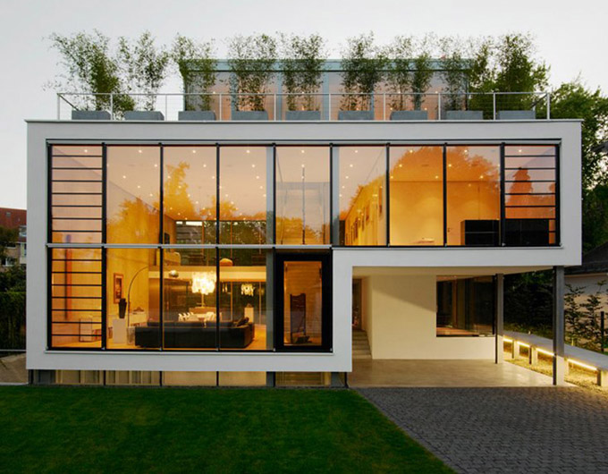
2. Die Deutschen haben keine hoche заборов. Es ist sehr wichtig für sie, die Strassen und ihre Nachbarn zu sehen.

Slide 5

3. Die Deutschen sind sehr прямоленеян. Sie sagen nur und immer die Wahrheit. Wenn sie das Huhn braten und etwas nicht gelingt. Die Deutschen sagen alles.

Slide 6
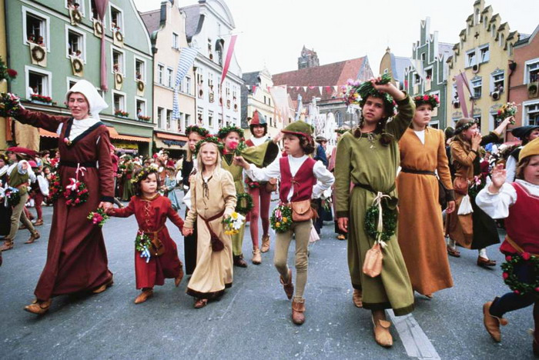
4.В Германии достаточно часто можно заходить в жилой дом не разуваясь.

Slide 7
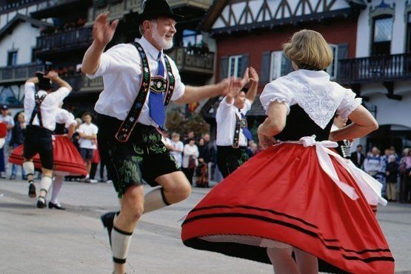
5. Die Deutschen laden nach Hause nicht ein. Warum? Niemand weiss das.

Slide 8
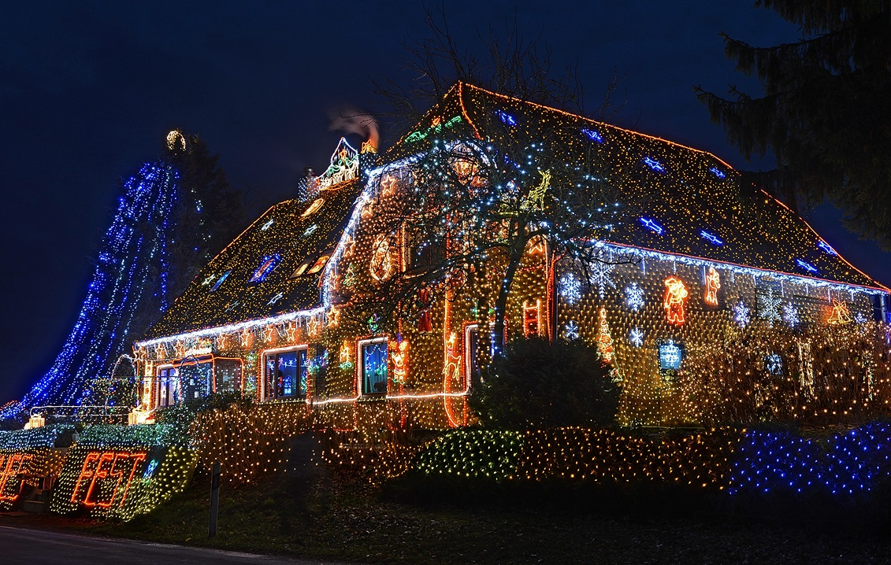
6. Немцы обожают украшать свой дом и сад. Личное пространство их дома не заканчивается на пороге, они убирают и украшают еще дальше: в саду, на прилегающей улице. в супермаркетах можно найти огромный ассортимент различных украшений.

Slide 9

7. In den deutschen Paaren jeder bezahlt für sich selbst. Egal wo sie sich befinden im Restourant oder im Geschäft.

Slide 10
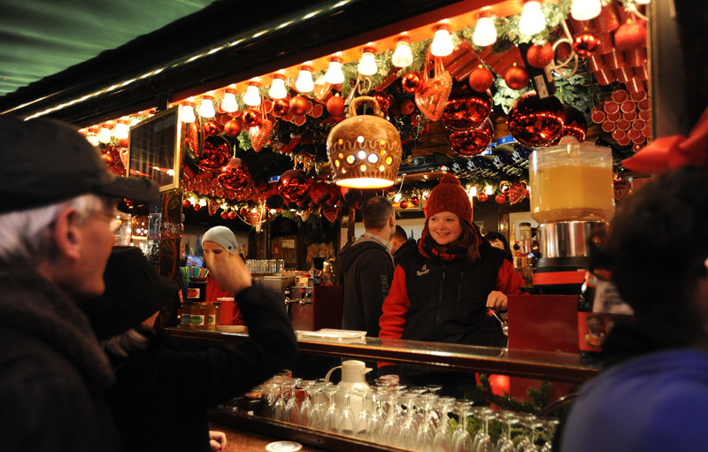
8. Am Sonnabend alle Geschäfte sind geschlossen. Und sie können kaum etwas kaufen.

Slide 11

9. Немцы одеваются практично, удобно. Женщины часто выходят без макияжа и не носят каблуки. Самый популярный вид сумки – рюкзак.

Slide 12
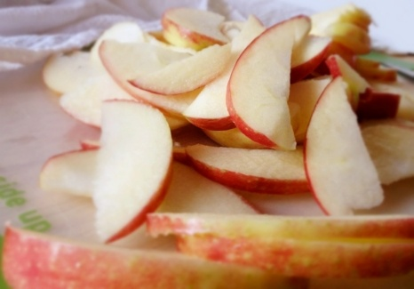
10. Любимая немецкая затея: перед выходом на улицу нарезать себе в коробочку моркови, яблочек, бананчиков, анансиков и потом везде этим хрумкать. В метро, в поезде и т.д.

Slide 13
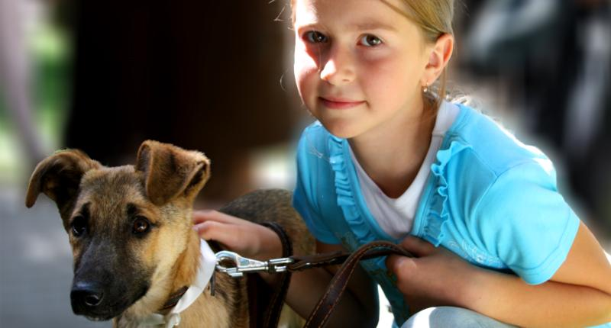
11. Благодаря закону о защите животных на улицах немецких городов практически не встретишь бродячих собак или кошек. Жестокое обращение с домашними животными, выдворение их на улицу в Германии запрещено.

Slide 14

12. Немцы во всем любят порядок. Они сортируют мусор: бумажный отдельно, пластиковый отдельно, стеклянный отдельно (причем еще и по цвету), продуктовые отходы отдельно, одежду и обувь отдельно.

Slide 15
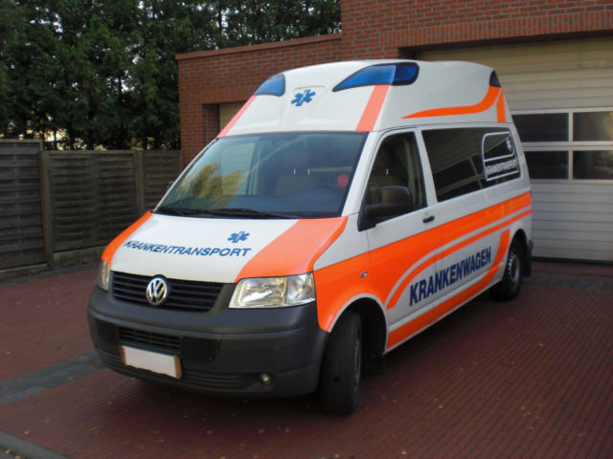
10. Когда по дороге в Германии едет машина «Скорой Помощи» с включенными сигналами, все участники дорожного движения разъезжаются в разные стороны, останавливаются, чтобы пропустить эту машину.

Slide 16
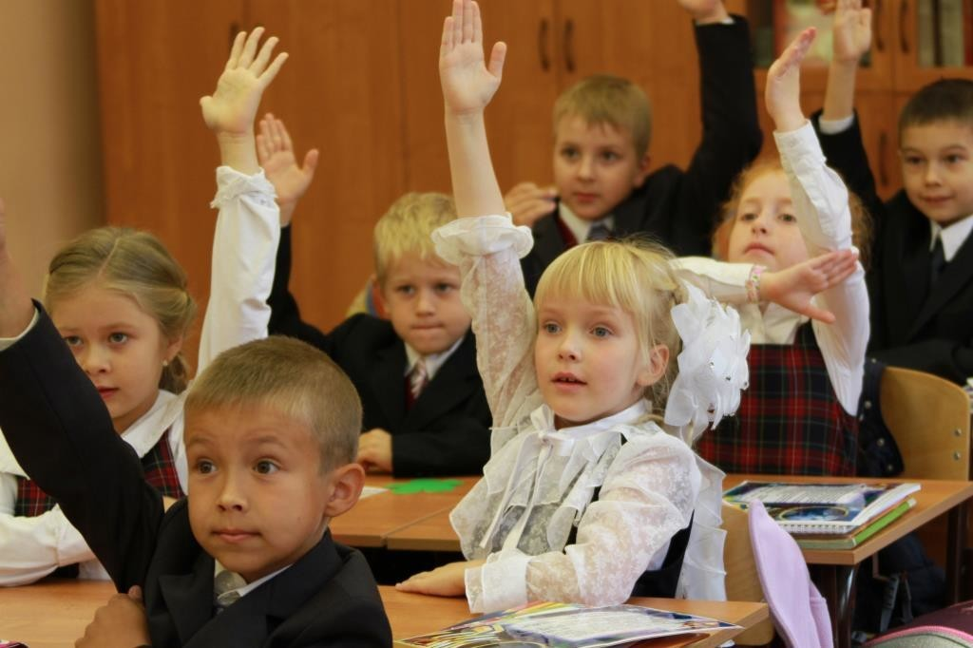
12. Детям, идущим в первый класс школы достаточно уметь считать до десяти и написать свое имя. Оценки детям начинают выставлять лишь в четвертом классе.

Slide 17
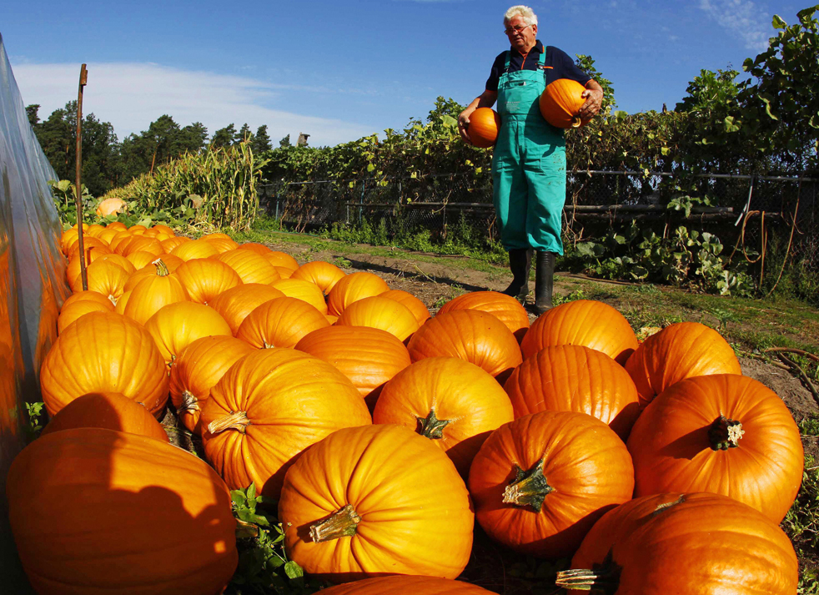
14. В Германии фермеры часто позволяют всем желающим самостоятельно убирать урожай за плату, которая в два раза ниже, чем за такую же продукцию в магазинах. Часто при этом на поле даже нет продавца. Собрал, сколько хочешь, опусти денюжку в банку. Все на честности.

Slide 18
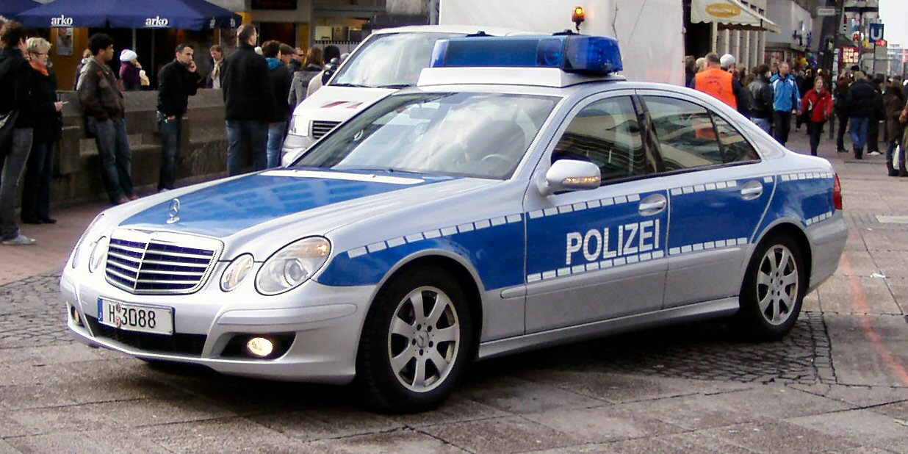
16. Если шумят соседи, немцы никогда не пойдут разбираться сами, они позвонят полицаям.

Slide 19

17. За брошенный окурок в неположенном месте в Германии можно получить штраф

Slide 20

18. Ну и напоследок, в качестве заключения. Немцы народ очень любопытный, и они могут стать отличными друзьями или просто чудесными собеседниками.

Slide 21




Спасибо за внимание!

